Slide 1
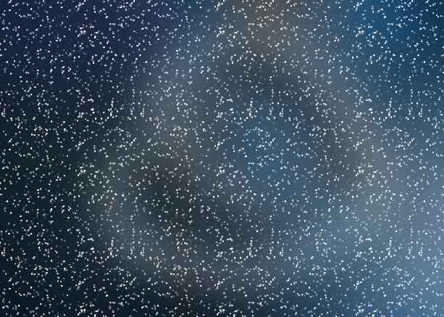
Круглые черви
Шустов Роман 9б

Slide 2
дисклеймер
Следующие слайды содержат изображения и видео круглых червей, которые могут быть неприятными или вызывать дискомфорт. Пожалуйста, будьте готовы или выйдете за дверь, если вы чувствуете себя некомфортно при просмотре подобных материалов.

Slide 3
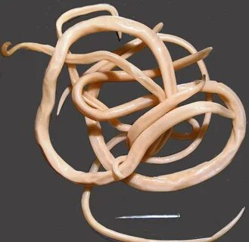
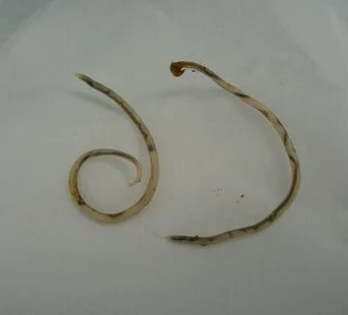
о чем
кто они такие?
характеристики
классификация
примеры
Виды

Slide 4
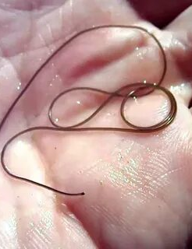
Введение
Круглые черви, или нематоды, — тип первично-полостных червей.

Slide 5

характеристика

Slide 6
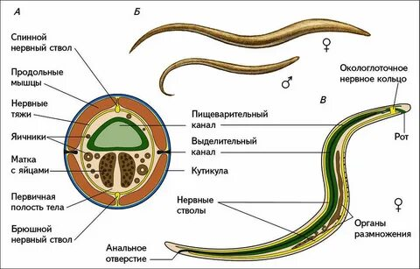
Строение тела
Двусторонне симметричные трёхслойные животные. Тело тонкое, цилиндрическое, нечленистое, вытянутое в длину и заострённое на концах. На поперечном срезе круглое, эта особенность дала название типу.
Размеры
Размеры круглых червей варьируют от десятых долей миллиметра у мелких морских и почвенных видов до нескольких метров у отдельных паразитических форм.

Slide 7
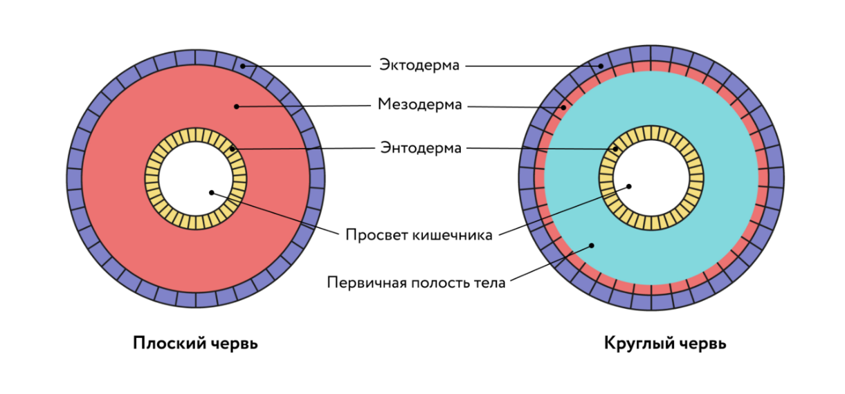
Есть первичная полость тела (псевдоцель), то есть полость тела, не имеющая собственной эпителиальной выстилки.

Slide 8
классификация круглых червей
Тип Круглые черви или Первичнополостные (на латинском они называются Nemathelminthes) представляют большую группу беспозвоночных низших билатеральных животных.
Основные подтипы первичнополостных:
немательминты;
коловратки;
головохоботные;
скребни.

Slide 9
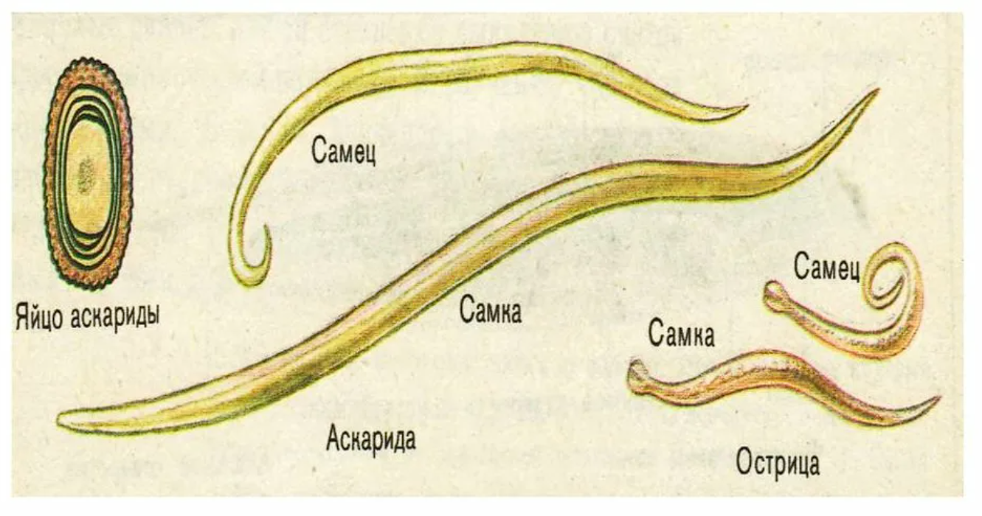
размножение

Slide 10

Предстовители
аскарида

Slide 11
Острица детская

